Slide 1
EJEMPLOS MOD E-R
DRA ROXANA HERRERA

Slide 2


Slide 3
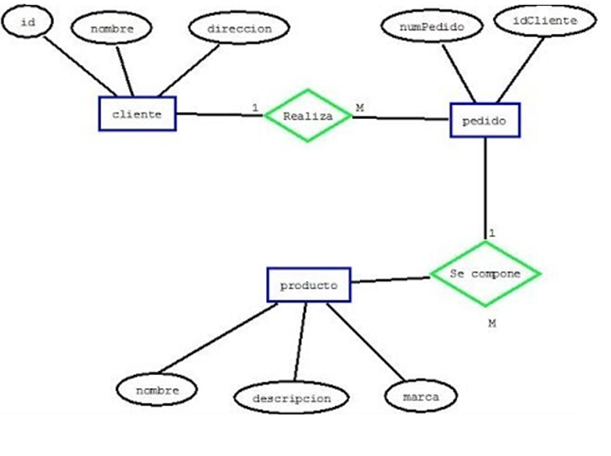

Slide 4
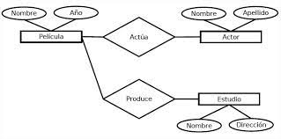

Slide 5
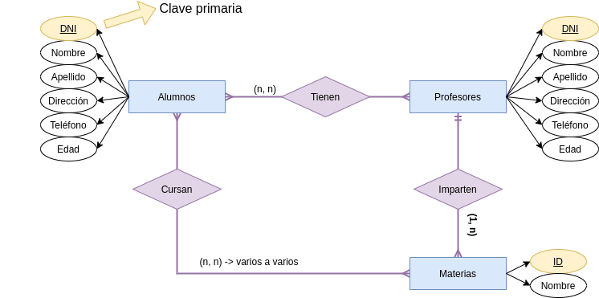

Slide 6
